Slide 1
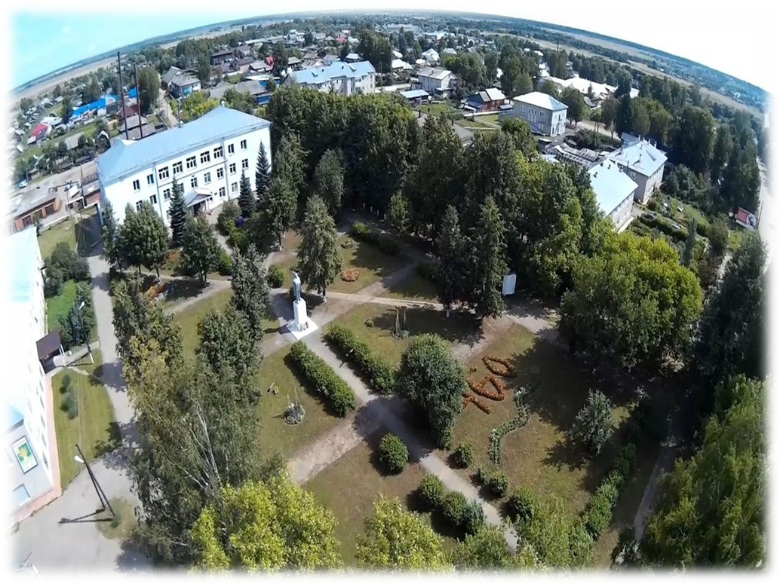
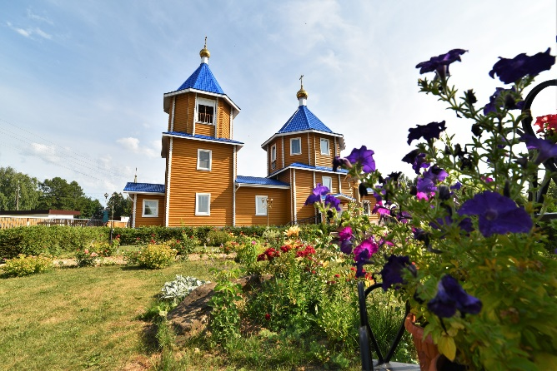
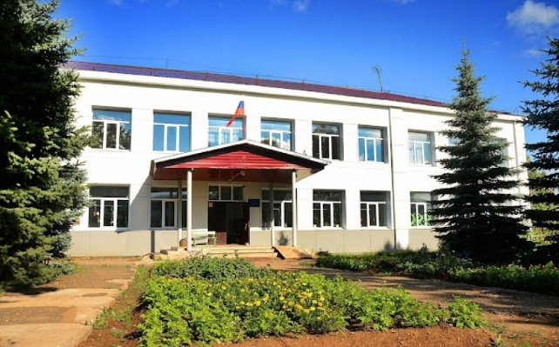
ИНВЕСТИЦИОННАЯ ПРИВЛЕКАТЕЛЬНОСТЬ
Кикнурский муниципальный округ

Slide 2
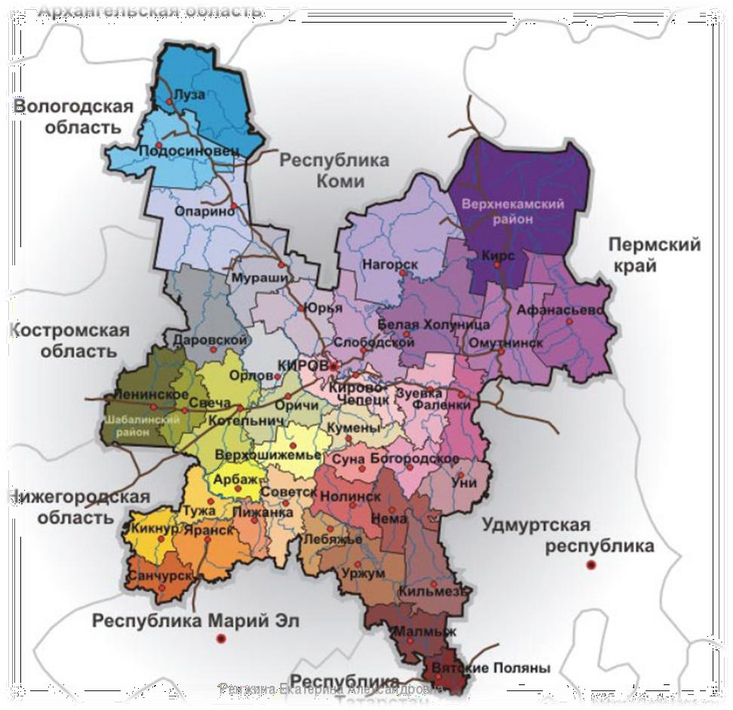
Географическое описание муниципального округа
Кикнурский муниципальный округ
Площадь муниципального округа – 1684 кв. км
Численность населения – 6 384 человека
Расположен
в юго-западной части Кировской области
Расстояние до областного центра (г. Киров) – 265 км
Граничит с районами Кировской области: Яранским, Тужинским, Санчурским и Нижегородской областью

Slide 3
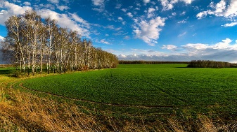
Преимущества муниципального округа
Кикнурский муниципальный округ
Свободные инвестиционные площадки
Значительный объем свободных земельных участков
Благоприятный климат для развития сельского хозяйства
Наличие лесных ресурсов
Развитая инфраструктура
Кадровый потенциал

Slide 4
Структура экономики округа
Кикнурский муниципальный округ
Объем отгруженных товаров собственного производства, выполненных работ и услуг собственными силами (без СМП) за 2023 год – 432,9 млн. рублей, или 104,0% к 2022 году
Объем инвестиций в основной капитал – 110,9 млн. рублей, или 147,9% к 2022 году
Оборот организаций за 2023 год –
1 218,7 млн. руб.
Обрабатывающие производства за 2023 год – 392 543,00 тыс. руб.

Slide 5
Ресурсная база
КЛИМАТ
МЕСТОРОЖДЕНИЯ И ПРОЯВЛЕНИЯ
умеренно-континентальный
месторождение кирпичного суглинка и торфа
средняя температура:
в январе -14℃, в июле + 23℃
запасы строительных песков
в среднем по году
9 дней в месяц идёт дождь
ЛЕСА И ПОЧВЫ
ЗЕМЛИ
общий запас 9,2 млн. м3
общая площадь 168,428 тыс. га
хвойные породы
1,9 млн. м3
почвы
земли с/х назначения
78,927 тыс. га
значительно распространены дерново-подзолистые почвы подходят для сельскохозяйственных нужд, лесопосадки и выращивания картофеля
спелые породы
3,4 млн. м3
земли промышленности
0,619 тыс. га

Slide 6
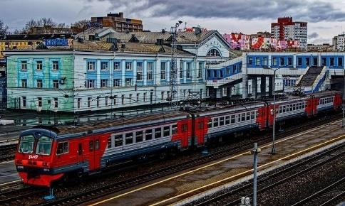
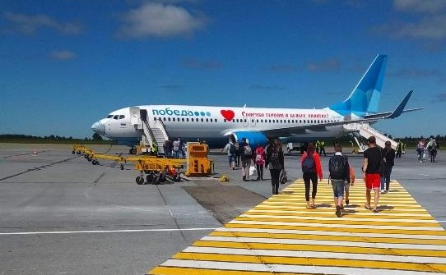
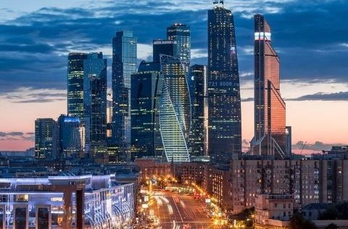
Транспортная доступность
Кикнурский муниципальный округ
 |  | Расстояние до ЖД вокзала: г. Йошкар-Ола – 129 км
 | г. Киров – 259 км
 |  | Расстояние до аэропорта: г. Йошкар-Ола – 132 км
 | г. Киров – 265 км г. Казань – 286 км
деревянная часовня чудотворной иконы Владимирской Божией Матери
деревянная часовня чудотворной иконы Владимирской Божией Матери
 |  | Расстояние до крупных городов РФ: г. Москва – 736 км
 | г. Киров – 263 км г. Йошкар-Ола – 132км г. Казань – 286 км г. Нижний Новгород – 320 км

Slide 7
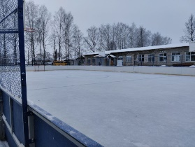
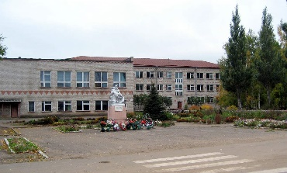
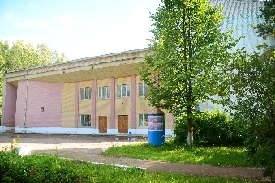
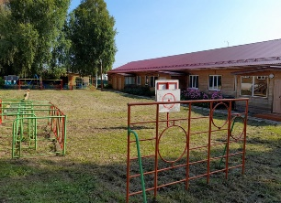
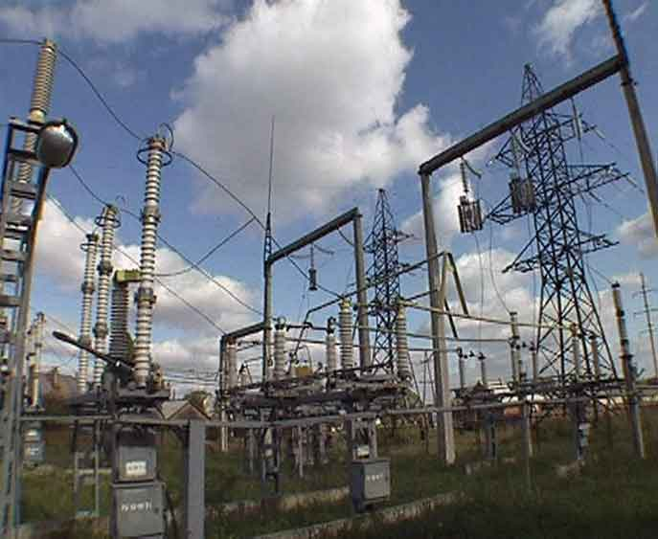
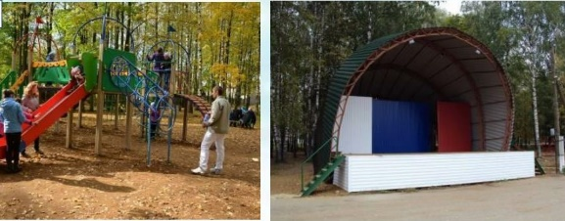
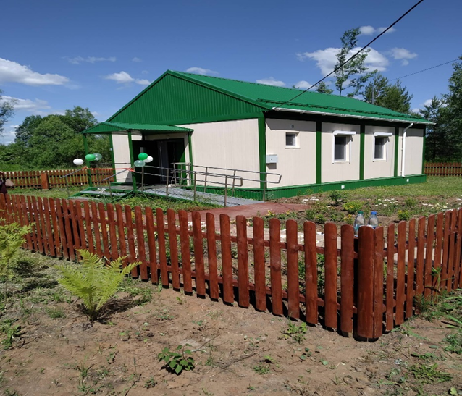
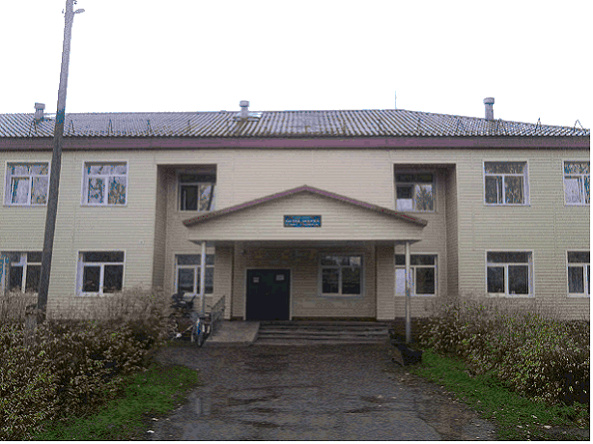
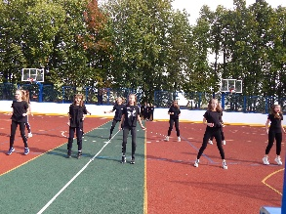
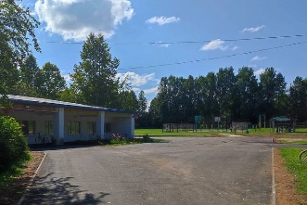
Инфраструктура
Кикнурский муниципальный округ
Социальная
Инженерная
Информационная
Детские сады
Школы
Больница, ФАПы
Библиотеки
Объекты спорта
Детский сад
Школа
Больница, ФАПы
Библиотеки
Объекты спорта
Энергосети
Почтовая связь
Проводная телефонная связь
Водоснабжение
Сотовая связь
Водоотведение
Учреждения культуры, доп. образования
Интернет
Соц. поддержка
Теплоснабжение
СМИ

Slide 8
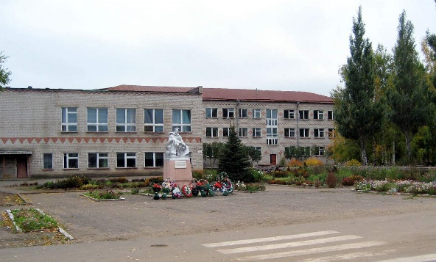
Кадровый потенциал
Кикнурский муниципальный округ
Распределение численности постоянного населения по возрастным группам
1
дошкольное учреждение
3
общеобразовательных организаций
3
учреждения дополнительного образования
33 736,70 тыс. рублей, или 112,4 % к 2022 году
средняя заработная плата работников организаций округа (без СМП) за 2023 год
1,97%
уровень безработицы по округу на 01.01.2024
54 человека – или 78,26% к 2022 году
численность безработных на 01.01.2024

Slide 9
Социальная инфраструктура
Кикнурский муниципальный округ
Учреждение здравоохранения - КОГБУЗ Кикнурская центральная районная больница
1
1
Спорт - МКУ ДО «ДЮСШ им. А.Ф. Оленёва» пгт Кикнур
Культура и искусство:
Кикнурская централизованная клубная система (7 филиалов);
Кикнурская централизованная библиотечная система
(10 филиалов);
Кикнурский краеведческий музей им. В.А. Шарыгина
20

Slide 10
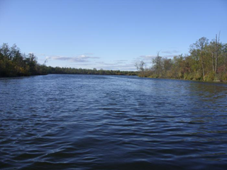
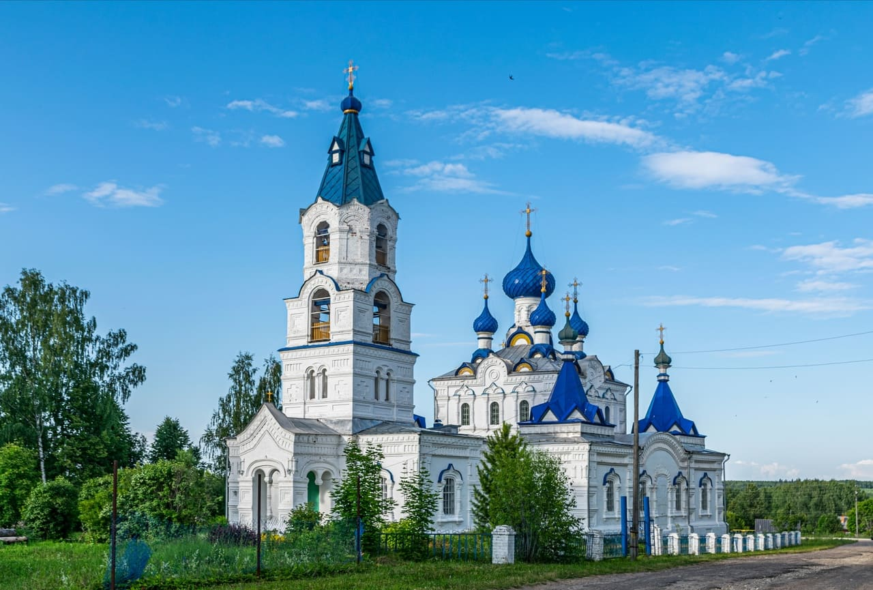
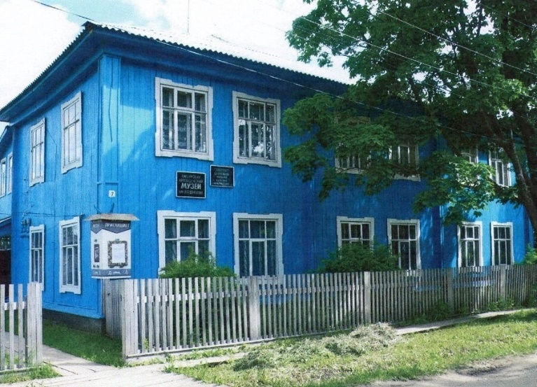
Кикнурский муниципальный округ
Туризм
Пайбулатовское озеро, региональный памятник природы. Площадь озера – 25 га, старично-карстового происхождения
МКУ «Кик­нур­ский кра­евед­ческий му­зей им. В.А. Шарыгина» (пгт. Кик­нур, ул. Крас­но­ар­мей­ская, 7а)
Зда­ние Шап­тин­ской Вла­димир­ской цер­кви (с. Шапта).

Slide 11
Основные организации
Кикнурский муниципальный округ
Наименование организации | Сфера деятельности | Средняя численность за 2023 год, чел.
ООО «Вальдхаус» | Переработка древесины | 75
Кикнурское райпо | Розничная торговля | 82
ООО «Мир вкуса» | Розничная торговля | 77
ООО «Пищевик» | Производство хлебобулочных изделий | 43
ООО «Стимул» | Переработка древесины | 61
МУП «Коммунальщик» ООО «Русич» ООО «Викинг» АО «Кикнурский агроснаб» | Теплоснабжение, водоснабжение, водоотведение Переработка древесины Переработка древесины Переработка древесины | 57 22 49 27

Slide 12
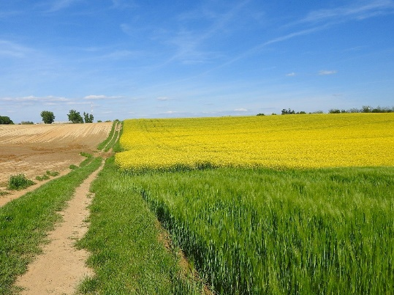
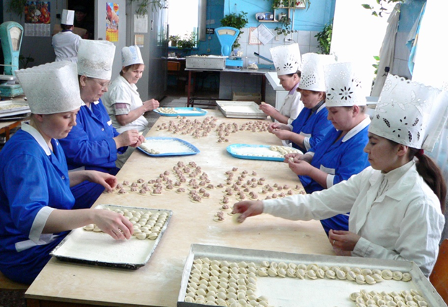
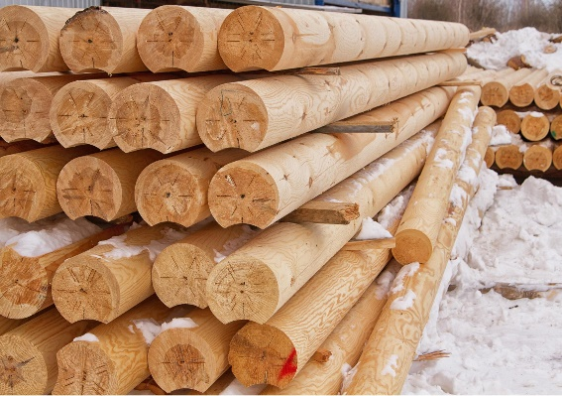
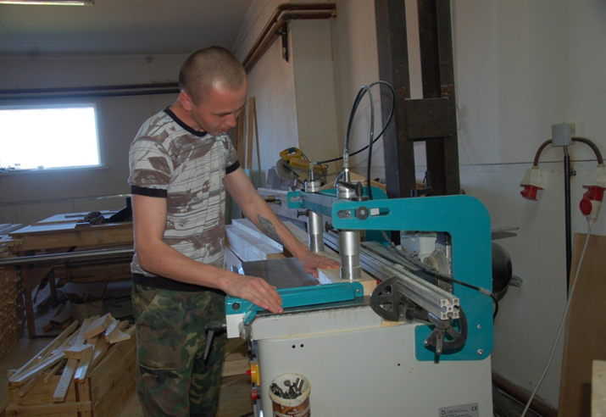
Инвестиционный потенциал
Введение в оборот ранее выпавшей из оборота пашни
Создание потребительской кооперации среди малых форм хозяйствования
Углубленная лесопереработка и утилизация отходов лесопереработки
Увеличение количества малых предприятий в реальном секторе экономики

Slide 13
Кикнурский муниципальный округ
Меры поддержки (муниципальный уровень)
Обращение в
администрацию города
Консультирование, анализ проекта
Подбор подходящих мер поддержки
Допускается обращение как с готовым бизнес-
планом, так и с бизнес-
идеей
Осуществляется
первичная консультация, проводится совместный анализ проекта, определяются
потребности в мерах финансовой и методической
поддержки,
производственных площадях
Формируется перечень институтов развития и
мер поддержки в
соответствии с параметрами
инвестиционного
проекта

Slide 14
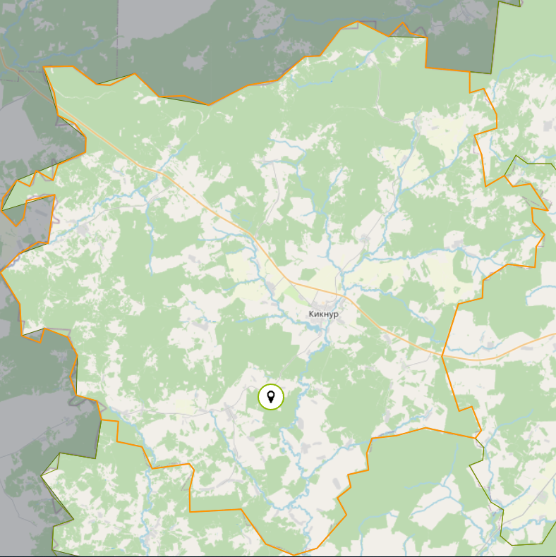
Свободные инвестиционные площадки
1
1
Greenfield ов
ИНВЕСТИЦИОННАЯ ПЛОЩАДКА
0
Brownfield'a
КОНТАКТНОЕ ЛИЦО
Комаров Николай Валентинович
8(83341)5-15-34
Заместитель главы администрации по экономике
admkikn@kiriovreg.ru
Ознакомиться с подробной информацией о площадках, точках подключения, ресурсных мощностях, транспортной и инженерной инфраструктуре можно на инвестиционной карте Кировской области: https://kirov-investkarta.ru/

Slide 15
Кикнурский муниципальный округ
Меры поддержки (региональный уровень)
Гранты субъектам МСП, занимающимся социально значимыми видами деятельности или субъектам МСП, созданным физическими лицами в возрасте до 25 лет включительно
Уполномоченный орган по заключению соглашений об осуществлении деятельности на ТОР
Министерство промышленности, предпринимательства и торговли Кировской области
prom@ako.kirov.ru
Льготное кредитование. Гарантийное кредитование
Информационно-консультационные услуги, направленные на содействие развитию субъектов МСП
Образовательные услуги
Информационно-консультационные услуги, направленные на содействие развитию территориальных кластеров Кировской области
https://kfpp.ru
Антикризисные меры для бизнеса
Онлайн-сервисы для организации удалённой работы
«Горячие линии» для консультаций субъектов МСП
Цифровая платформа - представление услуг для предпринимателей в электронном виде
https:мойбизнес-43.рф
Предоставление информационно-консультационной поддержки инвесторам,
комплексное сопровождение инвесторов, оказание прочей консультационно-методической помощи в целях реализации инвестиционной деятельности
Агентство инвестиционного развития
Кировской области
https://vk.com/airko43
Информирование, консультирование, семинары, мастер-классы, патентные и маркетинговые исследования, подготовка и экспертиза экспортного контракта, поиск иностранного партнера, бизнес-миссии, международные выставки
АНО «Центр
поддержки экспорта»
http://exportkirov.ru
Программа льготных займов, субсидии промпредприятиям на уплату процентов по кредитам, финансовое обеспечение лизинговых проектов
https://frp.kirovreg.ru/

Slide 16
Меры поддержки (федеральный уровень)
https://frp.kirovreg.ru/
https://www.exportcenter.ru
https://corpmsp.ru
https://frprf.ru
Финансирование расходов по экспортному контракту, компенсация части затрат на транспортировку продукции, финансирование текущих расходов по экспортным
поставкам
Программа льготных займов, субсидии промпредприятиям на уплату процентов по
кредитам, финансовое
обеспечение лизинговых проектов
Финансовая, кредитная,
лизинговая поддержка

Slide 17
Контакты
Министерство промышленности, предпринимательства и торговли Кировской области
610019, Кировская область, г. Киров, ул. Карла Либкнехта, 69
телефон: 8 (8332) 27-27-23, prom@ako.kirov.ru
https://prom.kirovreg.ru/
610020, Кировская область, г. Киров, Динамовский проезд, дом 4
телефон: 8 (8332) 410-410, mail@kfpp.ru
https://мойбизнес-43.рф/
610020, Кировская область, г. Киров, Динамовский проезд, дом 4, 2 этаж
телефон: 8 (8332) 410-410, mail@kfpp.ru
https://мойбизнес.рф/
610020, Кировская область, г. Киров, Динамовский проезд, дом 4, 1 этаж
телефон: 8 (8332) 22-10-77, airko43@mail.ru
Агентство инвестиционного развития
Кировской области
https://kirov-invest.ru/, https://vk.com/airko43
АНО «Центр
поддержки экспорта»
610020, Кировская область, г. Киров, Динамовский проезд, 4, каб. 205
8 (8332) 21-24-30, vcpe@mail.ru
https://exportkirov.ru/

Slide 18
Контакты
123610, Москва, Краснопресненская наб., д. 12, подъезд 9
телефон: 8-800-550-0188, +7 (495)937-4747
https://www.exportcenter.ru/contacts/
info@exportcenter.ru
(только для официальных писем)
125009, Москва, ул. Воздвиженка, д. 10,
телефон: +7 (495) 604-63-63, +7 (495) 721-92-91 (факс)
https://вэб.рф/
info@veb.ru
109074, г. Москва, Славянская площадь, д. 4, стр. 1
телефон: 8-800-100-11-00, info@corpmsp.ru, https://corpmsp.ru/contacts/
АО "Российский Банк поддержки малого и среднего предпринимательства"
115035, г. Москва, ул. Садовническая, д. 79
телефон: 8-800-100-11-00 , https://mspbank.ru/contacts/
https://vk.com/mspbank, https://t.me/msp_bank
105062, Москва, Лялин переулок, д. 6, стр. 1,
+7 495 120-24-16, 8 800 500-71-29
https://frprf.ru/kontakty/, frp@frprf.ru
610020, Кировская область, г. Киров, Динамовский проезд, дом 4, оф. 301
телефон Консультационного центра ФРП Кировской области:
телефон: 8 (8332) 78-28-38, frpko_43@mail.ru, https://frp.kirovreg.ru/

Slide 19
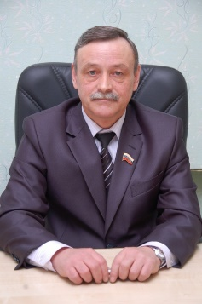
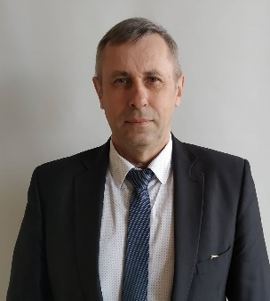
Контакты
Кикнурский муниципальный округ
Администрация Кикнурского муниципального округа
612370, Кировская обл., пгт Кикнур, ул. Советская, 36
https://kiknur-okrug.gosuslugi.ru/ https://vk.com/kiknursky_okryg
Комаров Николай Валентинович
Заместитель главы администрации округа по экономике
8(83341)5-15-34
Галкин Сергей Юрьевич
Глава Кикнурского муниципального округа
8(83341)5-12-51
admkikn@kirovreg.ru
Инвестируйте в Кикнурский муниципальный округ!
Инвестируйте в Кировскую область!

